Slide 1

Section 2
E-Commerce 여름 의류 매출 분석
AIB 16
이 빈
Notes:
이번 Section 2 이커머스 분야를 채택한 이빈입니다. 세부 주제로는 여름 의류 매출분석입니다.

Slide 2
Index
데이터 소개와 분석 프로세스 수립
EDA
모델링
결론
Notes:
목차는 아래와 같습니다.

Slide 3
데이터 소개와
분석 프로세스 수립

Slide 4
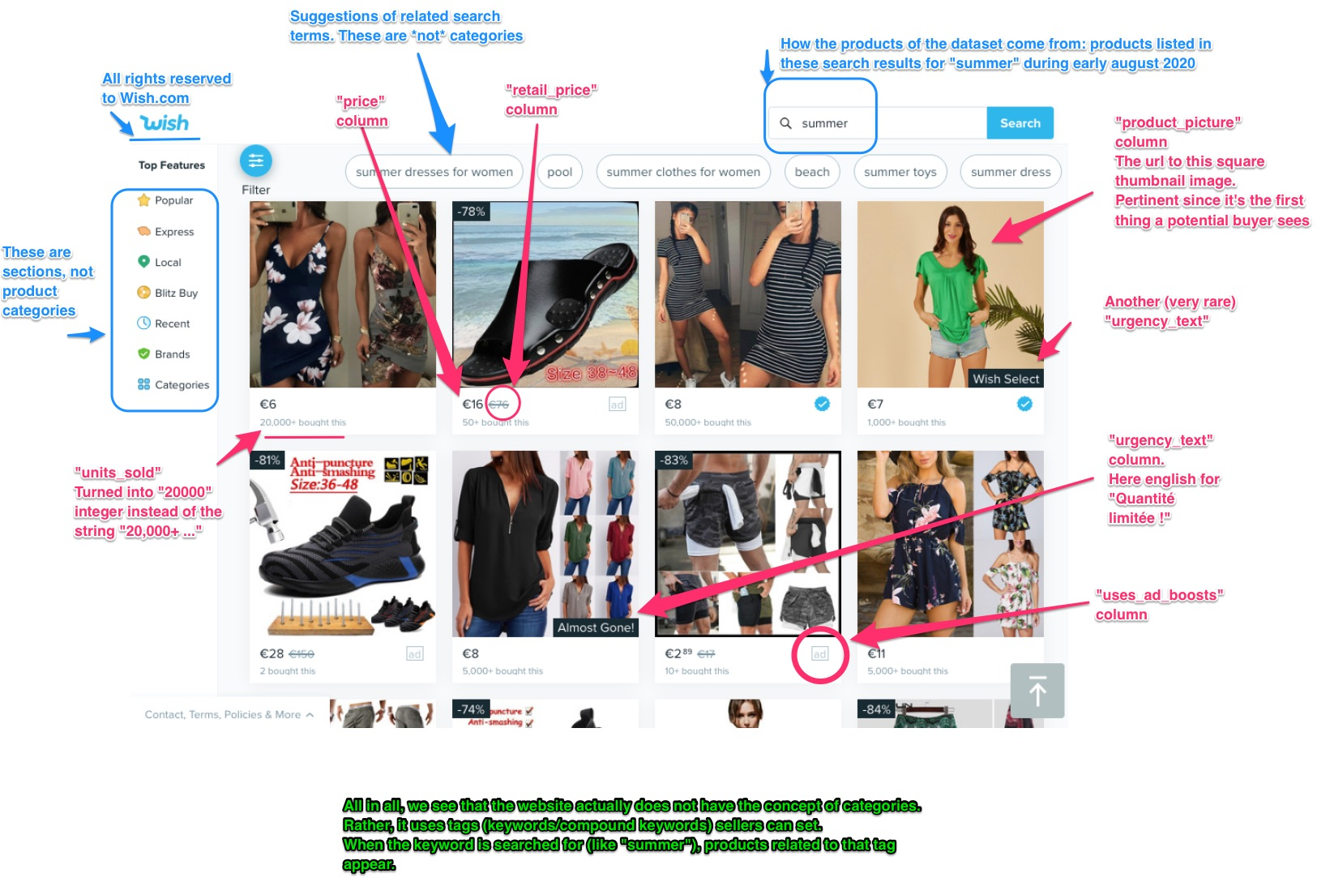
데이터 소개와 분석 프로세스 수립
Data 소개
Notes:
우선, 데이터 소개입니다. 데이터는 Kaggle에 있는 Sale of Summer clothes in E-commerce wish입니다. 위 이미지를 보시면 이용자가 이 커머스에서 의류를 보는 화면입니다. Price 컬럼의 경우 할인가, retail_price의 경우 정상가입니다. Units_sold의 경우, 판매량이고 문자형태로 되어있어 2만개 이상 팔렸을 떄 뒤에 20000하고 플러스가 붙는 형태로 나타나 있습니다. Urgency text란 지금 할인! 오늘만 특가!, 얼마 안남음! 등의 메시지고 use_ad_boost는 광고를 하는 아이템인가를 나타내는 컬럼입니다.

Slide 5
데이터 소개와 분석 프로세스 수립
분석 프로세스 수립
판매 현황 및 인기상품
단위 판매량
데이터 타입별 feature 현황
EDA
데이터
수집
데이터
전처리
데이터
정제
모델
생성
모델
평가
의사
결정
여름 의류 매출 데이터
의류 카테고리
통계값
결측값
중복값
K-means 클러스터링
다양한 Classifier 적용
Voting Classifier 적용
GridSearchCV 적용
분석 목표 “여름 의류 매출 예측하기＂
Notes:
다음은 분석 프로세스입니다.
데이터 수집의 경우 캐글에서 여름의류매출데이터를 수집하였고요. 데이터 전처리의 경우 통계값, 결측값, 중복값을 제거하였습니다. EDA 부분에서는 판매량 예측을 위한 판매 현황 및 인기상품을 확인하였습니다. 판매량을 위해서 단위 판매량이라는 컬럼을 새로 정의하였고, 추후 모델링을 위한 데이터 타입별 feature 현황을 살펴보았습니다.
모델을 생성하기에 앞서, 판매량과 할인가, 그리고 정상가 사이의 관계를 알아보기 위해 kmeans를 통한 클러스터링을 실시하였습니다. 판매량 예측을 위해 다양한 모델을 통해 성능을 확인하였고요, 성능 최적화를 위해 그리드서치cv를 적용하였습니ㅏㄷ.

Slide 6
EDA

Slide 7
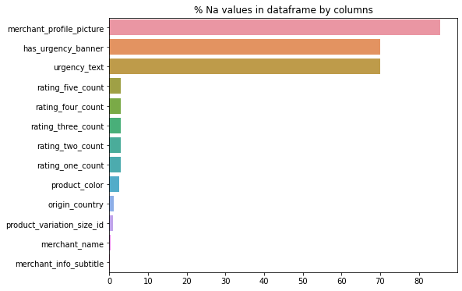
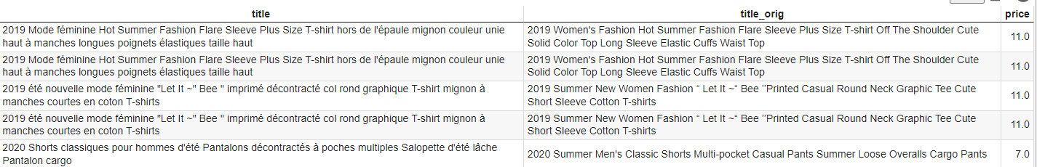
EDA
결측치 및 중복값 제거
판매자의 프로필 사진과 할인 메세지(오늘만 특가!) 등의 결측치가 많은 것으로 나타남.
중복값 34개를 제거해줌
Notes:
결측치 및 중복값 제거입니다.
판매자의 프로피

Slide 8
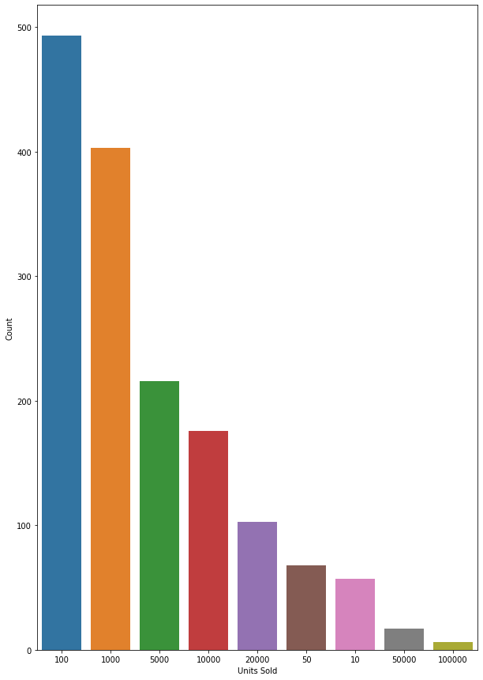
EDA
판매량 분포 확인 및 전처리
판매량의 경우 100개 이하의 소량이 가장 많은 것을 알 수 있지만 1만개 이하의 판매량도 많음을 알 수 있음
단순 판매량으로는 어떤 인사이트를 확인하기 어려움

Slide 9
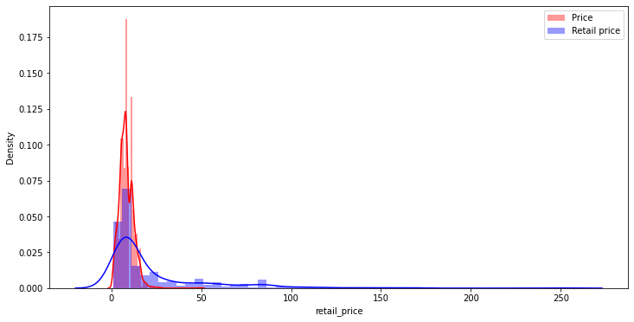
EDA
판매량 분포 확인 및 전처리
정상가인 Retail price의 경우는 다양한 분포를 띔을 알 수 있음
할인가인 Price의 경우 비슷한 가격대에 모여 있는 것을 알 수 있음
할인가와 판매량을 클러스터링하여 인사이트를 도출해볼만 하다

Slide 10
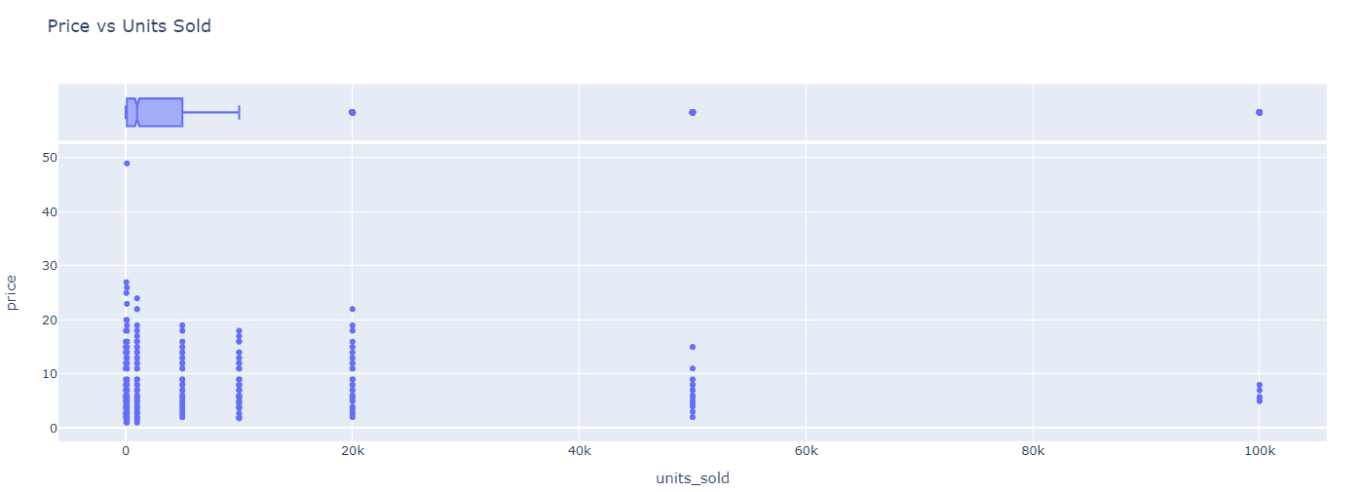
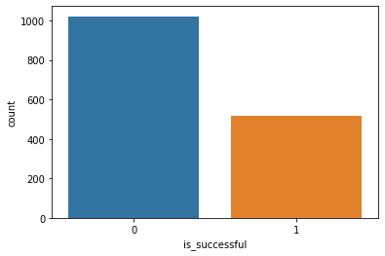
EDA
인기상품 정의
좌측 그래프의 경우 판매량과 가격이다. 판매량이 1000개가 넘은 상품들이 존재함을 알 수 있다.
인기상품의 정의를 판매량이 1000개 이상인 것으로 하였을 때, 우측 그래프의 형태로 나타남. 인기상품과 일반상품의 분포를 보아 1000개는 적절한 기준임

Slide 11
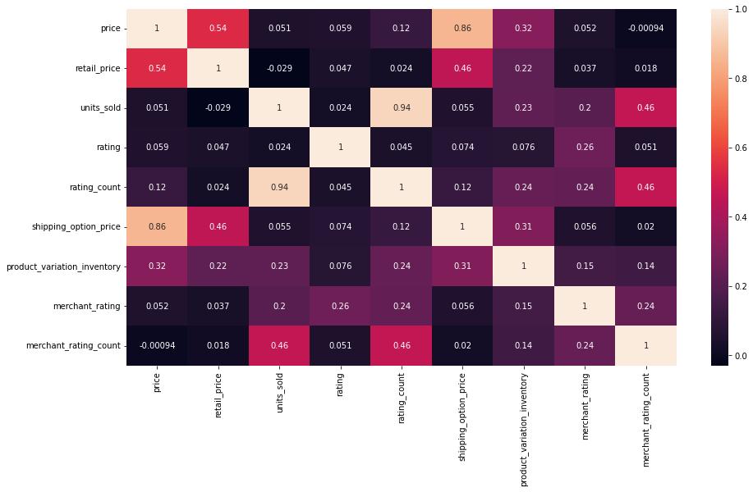
EDA
클러스터 별 특징 확인
가격과 배송비의 상관성
판매량과 평점 매긴 횟수 등 분석을 하기전에 이미 알 수 있는 내용 새로운 인사이트를 도출하지 못하였음

Slide 12
모델링

Slide 13
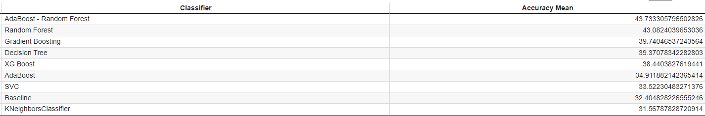
Modeling
각 모델 별 성능
파라미터 튜닝을 거치지 않고 최대한 많은 모델들의 성능을 검증한 자료
Baseline보다 낮은 모델도 있으므로 튜닝이 필요함

Slide 14
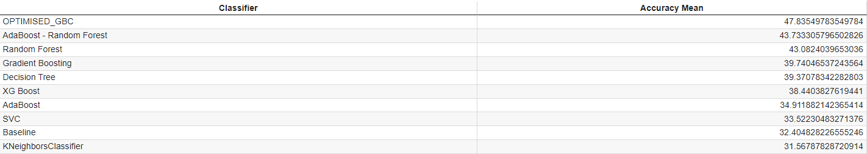
Modeling
모델 성능 최적화
Parameter | Value
Learning_rate | 0.1
Loss | Deviance
n_estimators | 500
Grid Search CV를 통해 최적의 파라미터를 선정하여 모델의 성능을 최대한 높임

Slide 15
결 론

Slide 16
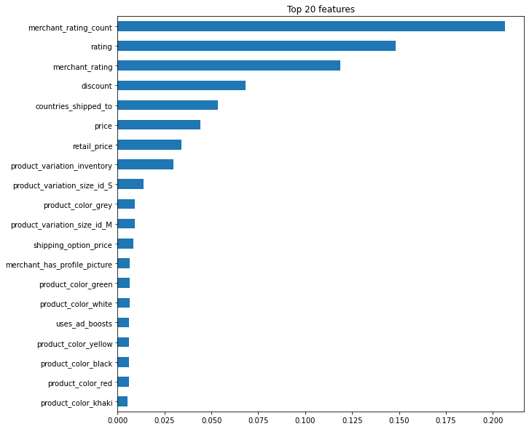
Conclusion
인기가 없는 상품의 경우 정상가(Retail Price)보다 할인가(Price)로 판매하고, 판매 또한 잘 이뤄지지 않아 장기적으로 많은 손해를 끼치고 있음.
판매량과 가장 직접적으로 확인할 수 있는 feature가 “-rating”이므로 더 큰 손해를 보기 전에 상품 교체 등의 대비가 필요함
현재 데이터가 부족한(1460rows) 상황으로 모델의 성능이 낮지만, 더 많은 데이터를 지속적으로 수집한다면 판매량 예측을 더욱 기대할 수 있음

